Slide 1
adds(마약류폐기지원시스템) 관련 파일 경로
- 배포 shell script 경로
/applications/adds/bin : API 배포 스크립트
/applications/adds/tomcat : WEB(tomcat) 배포 스크립트
배포를 위한 어플리케이션 파일 업로드 경로
API : /applications/adds/adds-api.jar
WEB : /applications/adds/adds-fo.war
실행 로그 경로
API: /data/adds/logs/adds-api.log
WEB: /data/adds/logs/adds-fo.log
tomcat: /data/adds/logs/tomcat/adds-fo.log
Log backup: /data/adds/logs/backup : 30일 보관(tomcat 로그는 10일 보관)
Application 파일 경로 : upload file
/data/adds/files

Slide 2
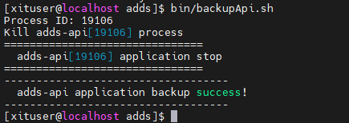

배포 절차 1/2
0. 배포할 파일 업로드
API, WEB 배포파일 서버 업로드
- /home/mayak/upload_file에 adds-api.ja 파일 업로드
API 배포
1) /applications/adds/bin/backupApi.sh 실행 : 백업
-> API 서버 stop후 /applications/adds/adds-api.jar를 /applications/adds/adds-api.jar_backup으로 변경
2) cp ~/upload_file/adds-api.jar /applications/adds/. : 배포파일 복사
-> 배포 파일 복사
3) /applications/adds/bin/startApi.sh 실행 : API server 시작
-> API 서버 시작

Slide 3
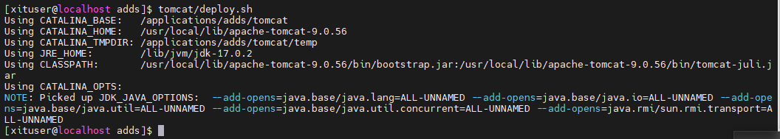
배포 절차 2/2
0. 배포할 파일 업로드
API, WEB 배포파일 서버 업로드
- /home/mayak/upload_file에 adds-fo.war 파일 업로드
2. WEB(tomcat) 배포
1. cp ~/upload_file/adds-war.jar /applications/adds/.
-> 배포 파일 복사
2. /applications/adds/tomcat/deploy.sh 실행 : deploy
- WEB(tomcat) 에 application 배포
1) /applications/adds/tomcat/webapps/ROOT.war 를 ROOT.war_backup 로 backup
2) 1에서 복사한 adds-fo.war -> /applications/adds/tomcat/webapps/ROOT.war 로 이동
3) tomcat instance stop
4) /applications/adds/tomcat/webapps/ROOT 폴더 삭제
3. /applications/adds/tomcat/start.sh 실행 : tomcat 시작

Slide 4
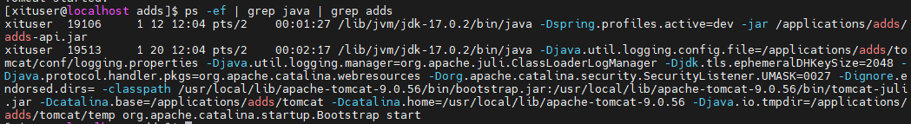
API, WEB(tomcat) 서버 start & stop
Start : /applications/adds/bin/startApi.sh
/applications/adds/tomcat/start.sh
Stop : /applications/adds/bin/stopApi.sh
/appications/adds/tomcat/stop.sh
LOG 확인
API server : tail –f /data/adds/logs/adds-api.log
WEB(tomcat) server : tail –f /data/adds/logs/adds-fo.log
adds(마약류폐기지원시스템) instance 확인
$ ps –ef | grep java | grep adds
API server : process id – 19106
WEB(tomcat) sever : process id - 19513

